Slide 1
寻找超出标准模型新物理之路
吕才典
lucd@ihep.ac.cn
中国科学院高能物理研究所

Slide 2
各种学科的研究尺度
粒子物理是研究物质最深层次结构及基本相互作用的科学最前沿
纳米科技
物理变化、化学变化，近代物理
∞ 光年
10⁶m 10³m 1m
10^{–6}m 10^{–9}m 10^{–14}m 10^{–17}m
宇宙学
天文学
地球物理学
地理学
人(生物学)
分子(化学)
原子物理
核物理
粒子物理
Notes:
挑战性，物理学并不限定研究范围

Slide 3
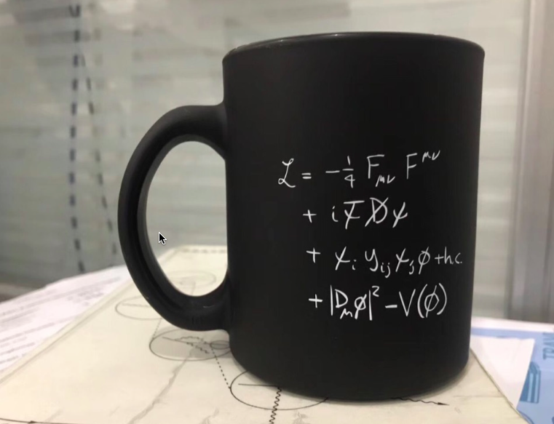
目前为止宇宙的万物理论
什么是新物理？
超出标准模型的相互作用和新粒子

Slide 4
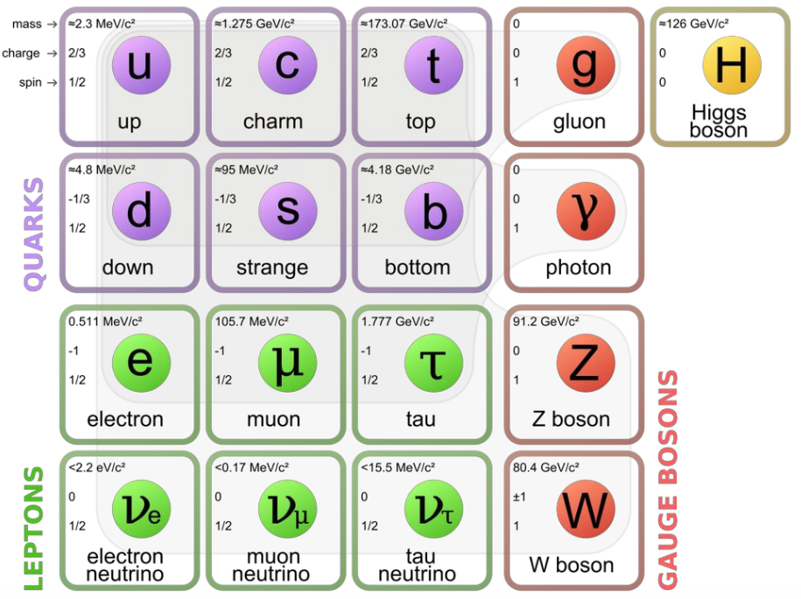
Elementary particles
Complete?
费米子为什么有三代？
质量的起源？
中微子振荡
反物质、暗物质的疑问
CP起源？
Higgs势稳定性 …
17个基本粒子

Slide 5
双希格斯二重态模型—最简单的新物理
模型1: 所有费米子只与一个希格斯二重态耦合，与第二个二重态不耦合;
模型2: 第一个希格斯二重态只跟上夸克和中微子耦合，第二个希格斯二重态只跟下夸克和带电轻子耦合。
M_{H±} > 181GeV (tan β = 10), M_{H±} > 1103GeV (tan β = 60).
M_{H0} > 389GeV (tan β = 10), M_{H0} > 1613GeV (tan β = 60)
已经发现的新物理—中微子振荡和中微子质量

Slide 6
左右对称模型—最直接的新物理
SU(3)_{C} × SU(2)_{L} × U(1)_{Y} 上帝是左撇子？
No！ SU(3)_{C} × SU(2)_{L} × SU(2)_{R} × U(1)
这里很自然地需要引入右手中微子场，使得中微子质量项可以很容易地解释中微子振荡实验。
SU(2)_{R}对称性破缺的标度远高于电弱标度
SU(2)_{L} × SU(2)_{R} × U(1)_{B−L} → SU(2)_{L} × U(1)_{Y} → U(1)_{em}.
M_{WR} > 715GeV, M_{ZLR} > 1.162TeV

Slide 7
SU(5)大统一模型
—理论上最漂亮简洁的新物理
1974年，Howard Georgi和Sheldon Glashow提出SU(5)大统一理论
SU(5) → SU(3)_{c} × SU(2)_{L} × U(1)_{Y} ,
SU(5) 有5² − 1 = 24 种规范玻色子
其中有12 个规范粒子获得了质量， 量级为10¹⁴GeV或更重
可以自然解释夸克具有分数电荷
可以计算电弱统一理论中的Weinberg角，和实验值符合

Slide 8
强、弱、电三种力的大统一
强、弱、电低能区为三种不同的力，到极高能统一成一种力
缺乏实验证据 (质子衰变)
SU(3)
1
SU(2)
1/45
U(1)
SU(5)
1
10
10¹⁵
√Q² GeV
简单SU(5)模型被排除，SO(10)或者超对称大统一模型还有可能对

Slide 9
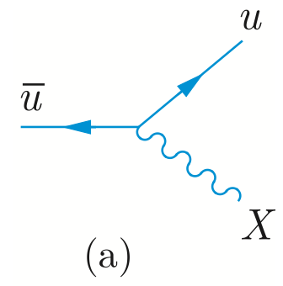
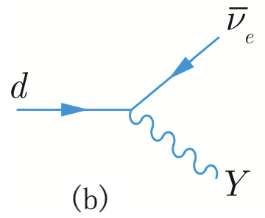
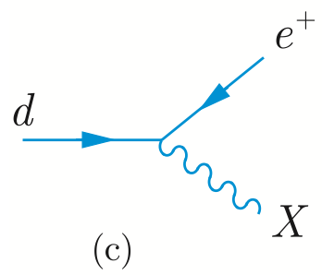
质子衰变
大统一模型中夸克和轻子都处在同一个群表示中，因而可以通过规范相互作用相互转化，使得重子数和轻子数同时不守恒。

Slide 10

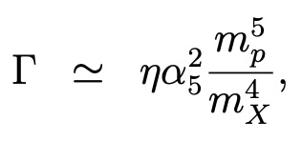
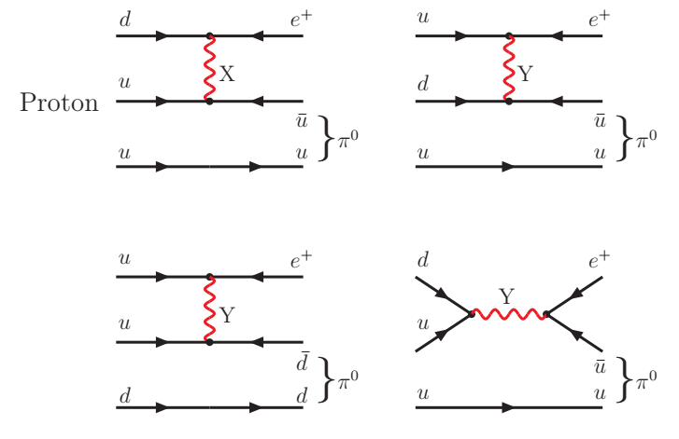
质子衰变
核子平均寿命在10²⁹ ∼ 10³⁰ 年。到目前为止，没有任何实验观测到令人确信的质子衰变事例。

Slide 11
修改的大统一模型
SO(10)大统一模型
SO(10) → SU(5) × U(1)_{X}
或者 SO(10) → SU(4) × SU(2)_{L} × SU(2)_{R}
或者 → SU(3)_{C} × SU(2)_{L} × SU(2)_{R} × U(1) 左右对称模型
由于多了一次对称性破缺，最终大统一的标度会增高，质子的寿命会延长，从而与现有实验不矛盾。
右手中微子分量问题

Slide 12
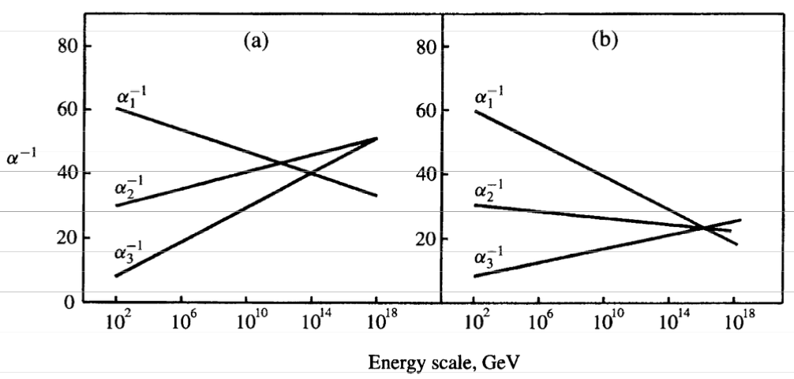
修改的大统一模型
实验精度提高之后，三种相互作用的耦合常数不再严格交于一点。
(a)SU(5)大统一模型; (b) 超对称SU(5)大统一模型
超对称是指费米子和玻色子之间变换的对称性

Slide 13
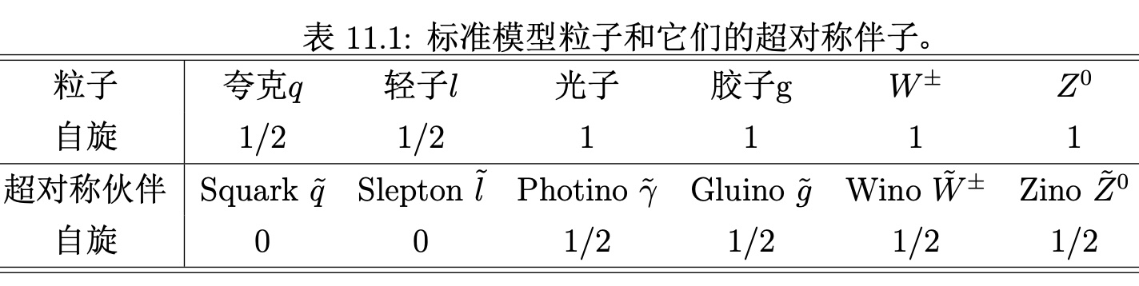
超对称
每个标准模型的基本粒子都需要引进一个超对称伴子，因此超对称模型的自由参数数目比标准模型至少增加了一倍多。
理论上需要超对称几何
超对称的引入也推迟了大统一标度从而延长了质子寿命

Slide 14

R宇称 -- 相乘性守恒量
所有标准模型粒子的R 宇称为+1，其超对称伴子的R宇称为−1
由于R宇称守恒，超对称伴子总是成对产生
例如
最轻的超对称粒子就像标准模型的质子一样，是稳定粒子，不衰变。 最轻的超对称伴子很可能是暗物质候选者。

Slide 15
超弦和额外维模型
弦长度是普朗克尺度
l_{P} = h/[M_{P} C]=1.6x10^{–35}m
粒子是弦的激发，具有超对称性的弦理论，就是超弦。
提供了一个能够把粒子物理的标准模型和引力在普朗克能标统一的理论框架。
弦理论在10维时空来统一所有的相互作用。四维时空之外的额外维是在数学上被紧致化了，
实验对各种额外维模型的新粒子进行了寻找， 除了自旋量子数外，其实验信号非常类似于超对称粒子，只有实验上限
Notes:
不是点粒子，是否是否实验可测？

Slide 16
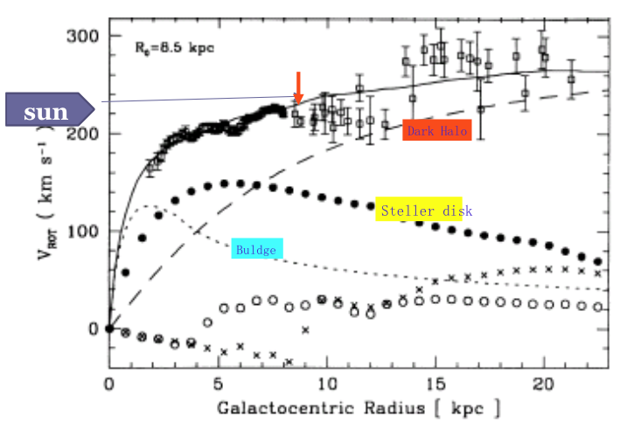
The Milky Way (our galaxy) has a large amount of Dark Matter

Slide 17
暗物质的可能来源：
重子物质，例如不发光的星球，行星等。不足以解释
中微子，但是中微子是热的暗物质，相对论性的，在宇宙中均匀分布，不会提供星系或星系团中的引力，因而不可能超过30%。
Axions，假设的轻的赝标量中性粒子，是用来解决强CP破坏问题的。但是还没有实验证据证实其存在。
冷暗物质，有质量的弱相互作用粒子WIMP (weakly interacting massive particle)，例如，轻的超对称粒子

Slide 18
暗能量
1998 年通过1992 年发射的COBE 卫星观测第一类超新星发现宇宙的加速膨胀
2003 年比COBE 卫星具有更高精度的WMAP 卫星对宇宙微波背景的涨落测量进一步确认宇宙中暗能量的存在
宇宙被发现不是原来想象的减速膨胀，而是正在加速膨胀之中。为了使宇宙加速膨胀，我们的宇宙中必须包含具有“负压强”的能量成份（暗能量）

Slide 19
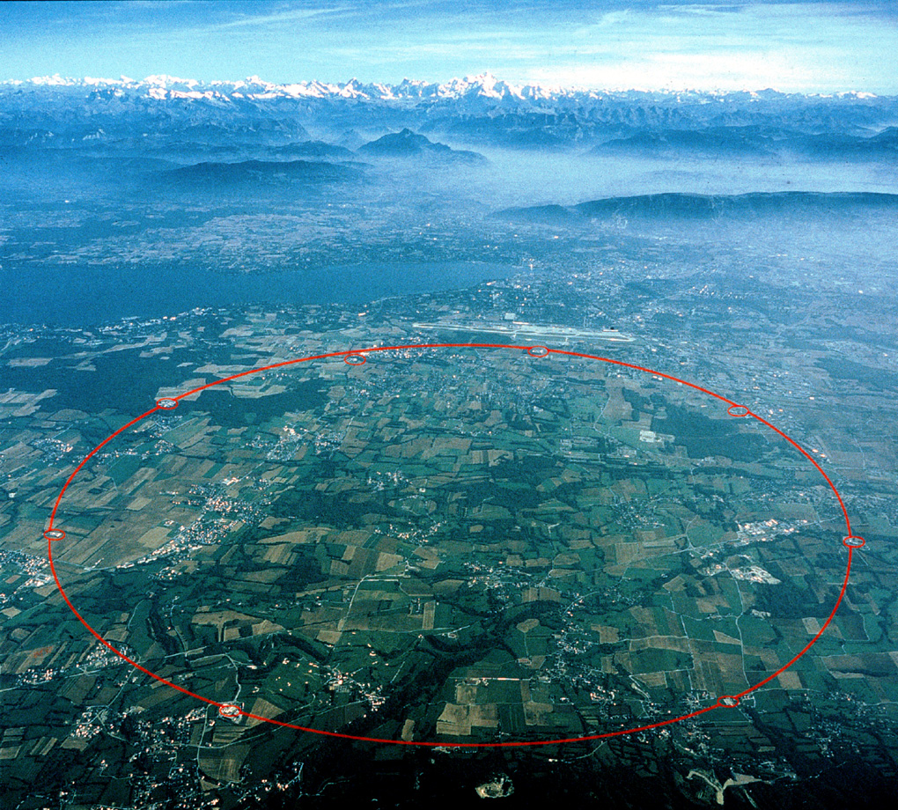
目前世界最大的粒子加速器
欧洲核子中心LEP/LHC储存环周长27公里
物理学是实验科学

Slide 20
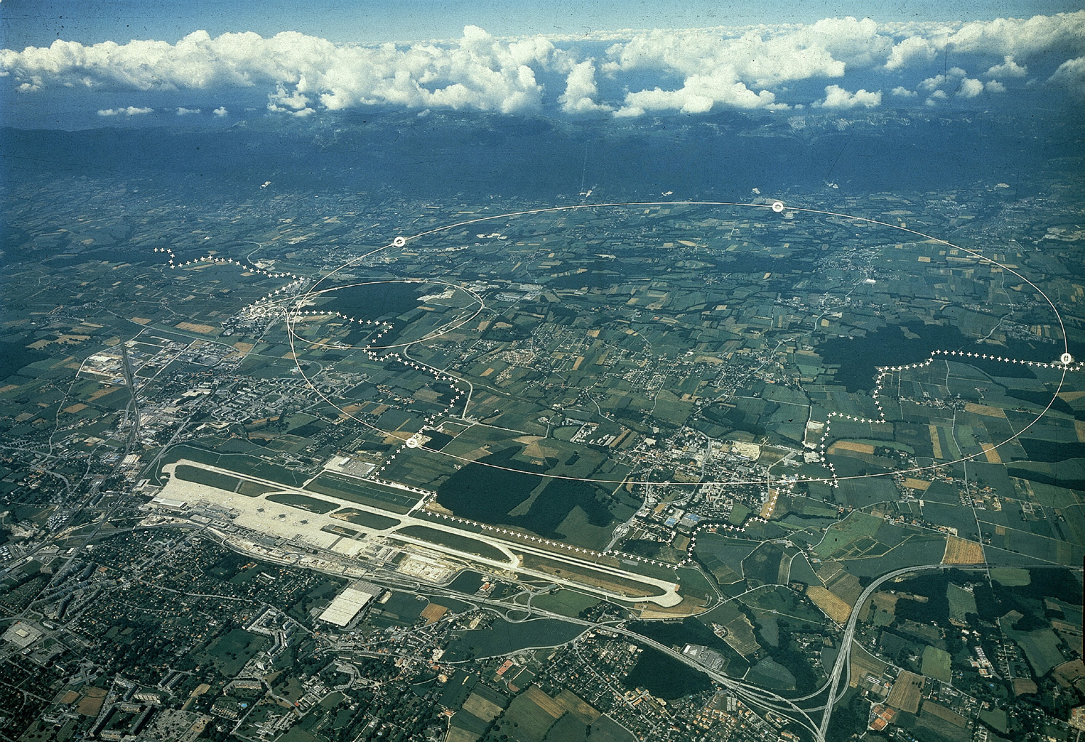
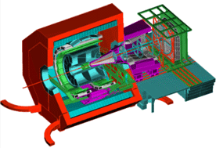
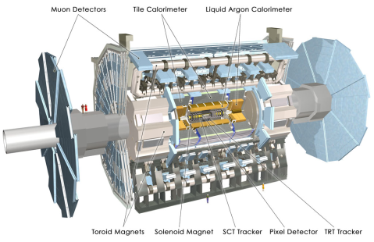
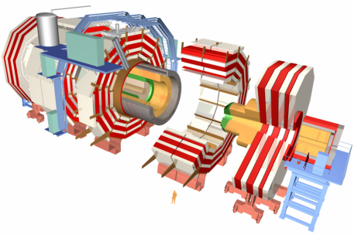
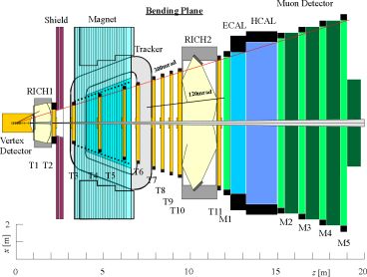
大型强子对撞机(LHC)
ALICE
ATLAS
CERN
CMS
LHCb
LHC: 27 km, the world’s largest proton-proton collider (7-14 TeV)
Where the WWW was born …

Slide 21
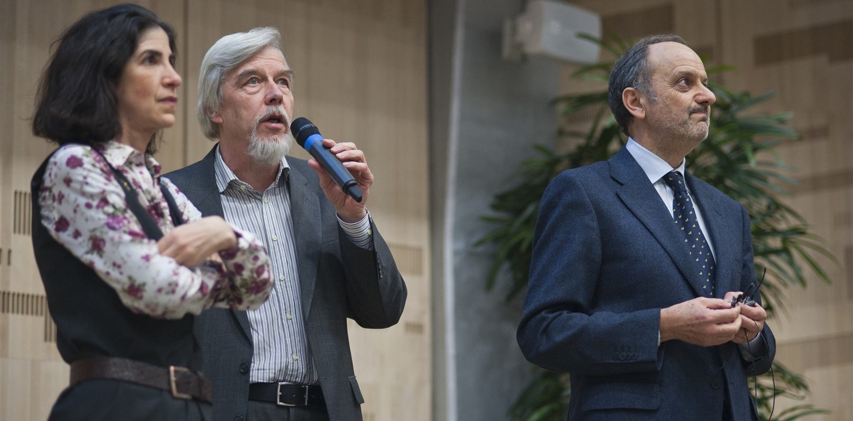
标准模型最后一个粒子－Higgs发现了
2012年7月4日CERN大会议室

Slide 22
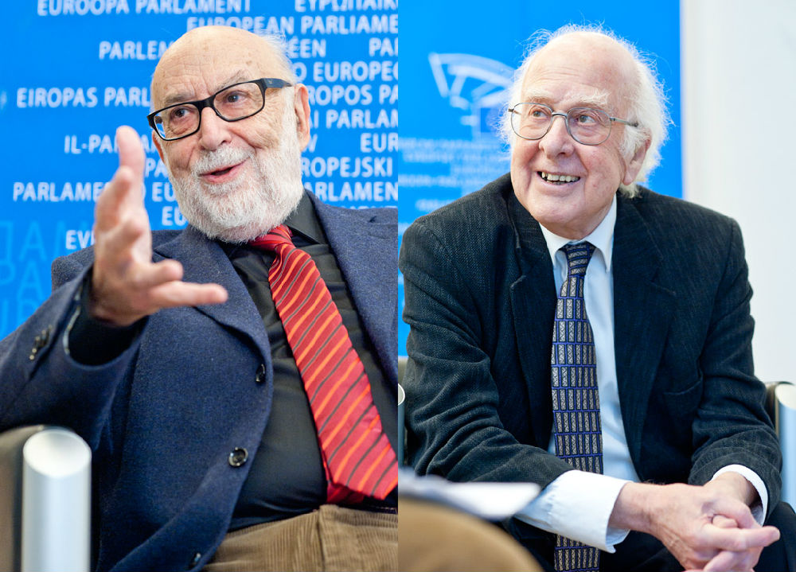
2013年诺贝尔物理奖－基于1964年的工作－－F. Englert and P. Higgs

Slide 23
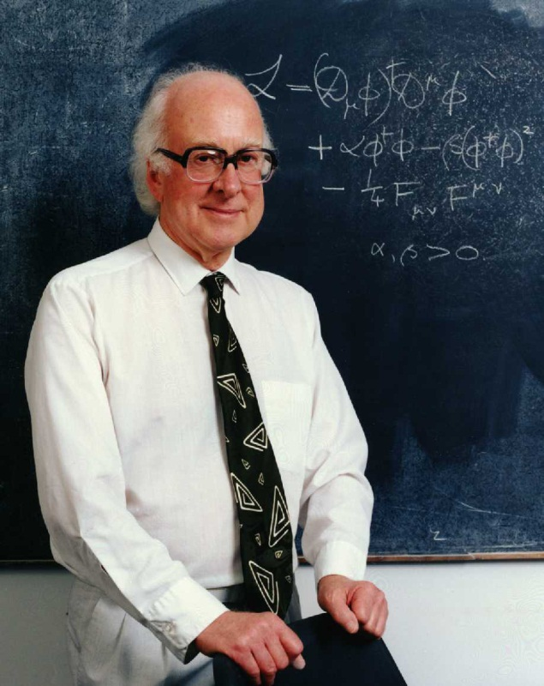
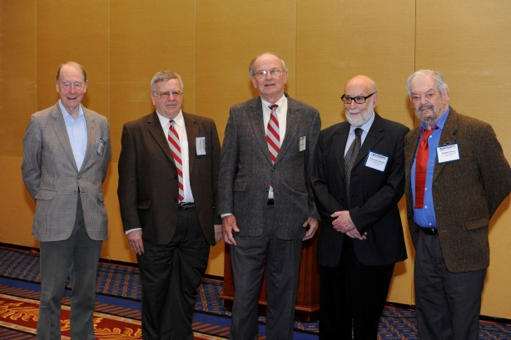
希格斯机制(1964)
J. J. Sakurai Prize for Theoretical Particle Physics (2010)
F. Englert, R. Brout
PRL 13 (1964.8.31) 321
Peter W. Higgs
Phys. Lett. 12 (1964.9.15) 132
PRL 13 (1964.10.19) 508
G.S. Guralnik, C.R. Hagen and
T.W.B. Kibble, PRL 13 (1964.11.16) 585
Notes:
2011年Brout去世

Slide 24
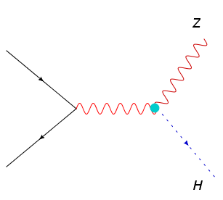
我们需要一个Higgs工厂(对撞能量250GeV)
中国人首先提出了修建环形正负电子对撞机
Circular Electron-Positron collider (CEPC)
－并有希望将来升级成超级
质子－质子对撞机(SPPC)
70-100公里的足够长
的隧道 (能量70-100TeV）
挖掘机技术哪家强？
e⁺
e⁻

Slide 25
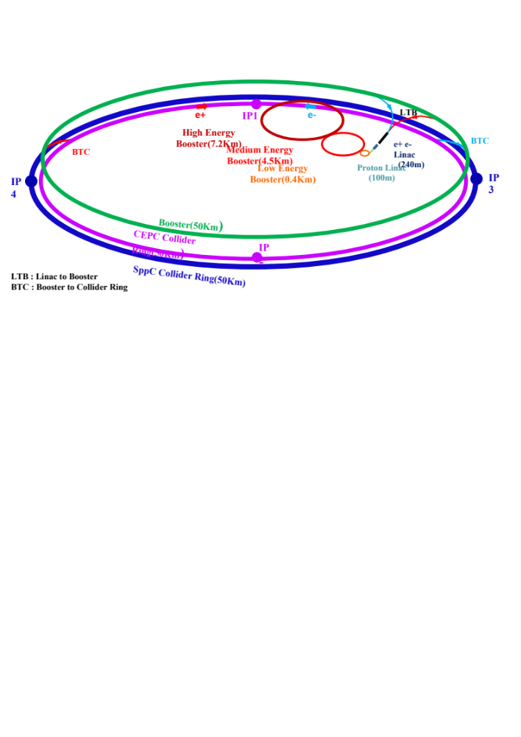
CEPC-SppC设计图
需要集中世界上最先进的加速器技术，包括最先进的超低温，超真空，超高频电源、高精密机械、电子学、大数据处理系统等等

Slide 26
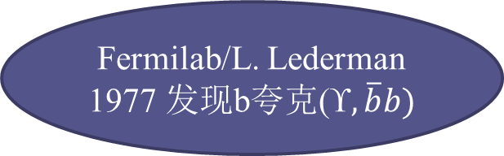
新粒子的发现 ➔ “粒子工厂”
CERN/UA1,UA2
1983 发现W, Z
CERN/LEP (1989-2000)
W, Z 玻色子工厂(SMEW)
SLAC/BaBar (1999-2008)
KEK/Belle (1999-2010)
B夸克工厂 (CPV)
BNL/Samuel Ting(1974,J)
SLAC/B. Richter (1974,ψ)
SLAC/M. Perl (1975,τ)
CESR/CLEO(2001-2008)
中国IHEP/BEPC(2003-)
τ-c 工厂 (SMEW)
希格斯工厂？
希格斯工厂 ？
日本ILC (30km)
CERN/TLEP (80-100km)
中国CEPC(70-100km)
CERN/LHC
(2012, Higgs)

Slide 27
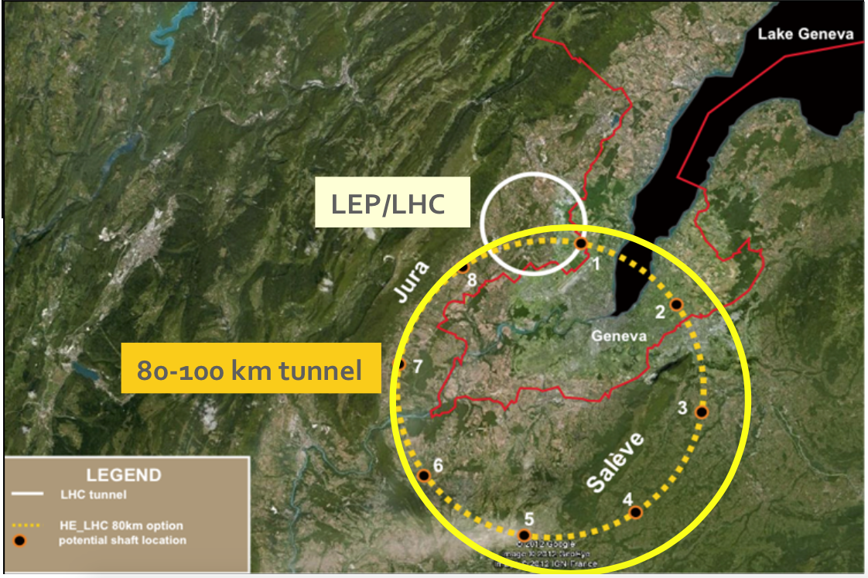

Slide 28
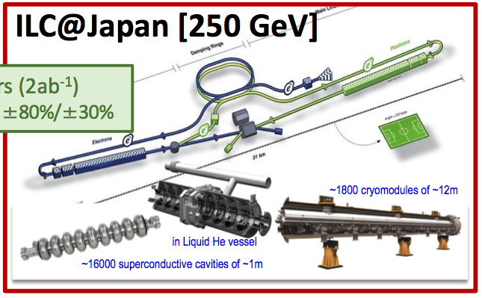
直线对撞机

Slide 29
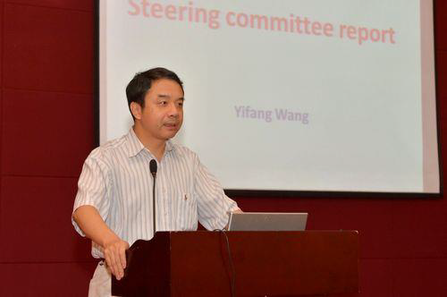
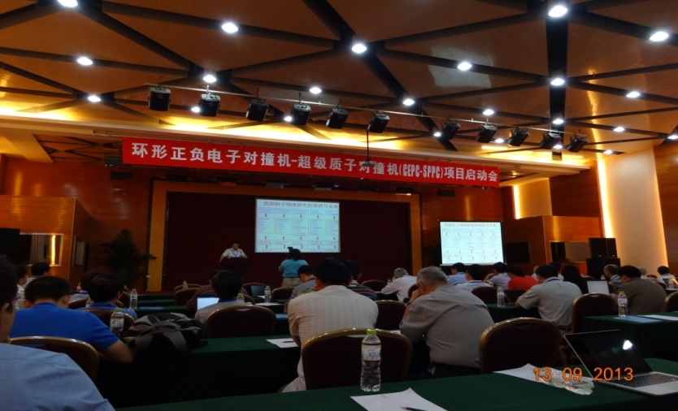
CEPC-SppC 预研启动
环形正负电子对撞机(CEPC)-超级质子质子对撞机(SppC)
  2013年9月13日正式在北京召开启动会
  成立Institutional Board (IB) 、项目执行委员会(Steering Committee)、项目经理 (Project Manager)和理论、实验和加速器组的召集人(conveners)
CEPC-SppC 大致时间表：
  2018年：项目黄皮书(CDR)
  2018-2021年：预研项目建议书(TDR)
  2022-2030年：开始CEPC工程建设
  2030-2040年：开始CEPC运行取数
  2040-2065年：SppC启动工程建设
高能加速器普遍遇到资金困难

Slide 30

Search for new particle or new phenomena is our major task in particle physics
There are two ways to achieve that: direct search or indirect search
Accordingly we have two directions in high energy physics experiments: high energy and high intensity ...
There are many high intensity experiments:
Beijing electron position collider (BEPC)
Daya Bay neutrino experiment (Jiangmen)etc.
B-factories (two machines)
LHCb
There is even a super B-factory（Belle II）

Slide 31
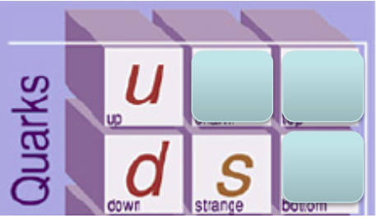
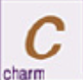

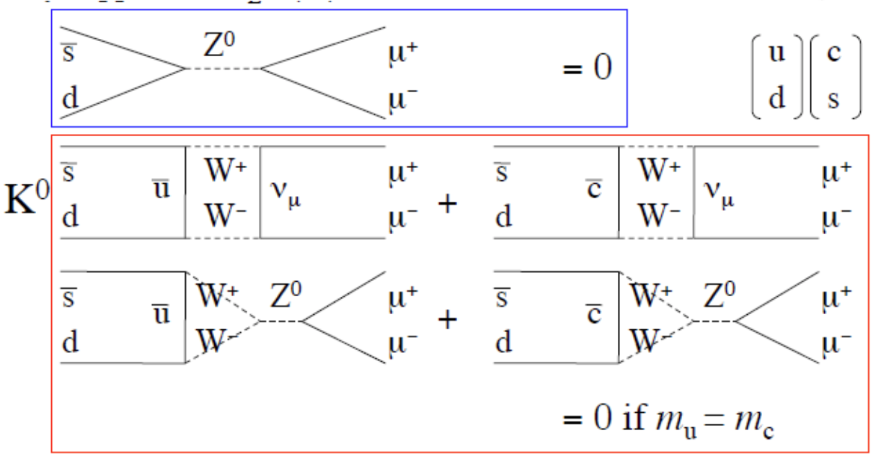
Example in the history
Long time ago, we had only 3 flavors of quarks: u,d,s.
Experimentally we found that
GIM
V_{us} V_{ud} ~ sinθ_{c}
θ_{c} Cabibbo angle
Divergent
Notes:
没有树图味道改变中性流

Slide 32
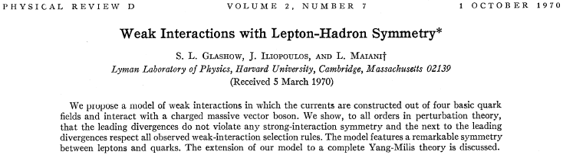
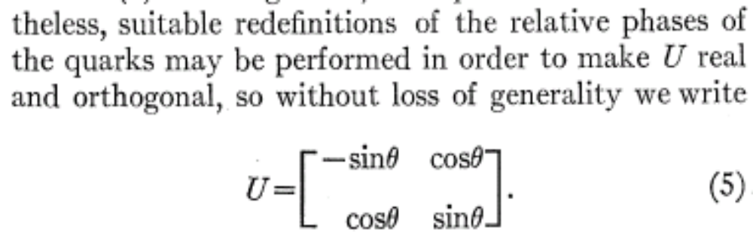
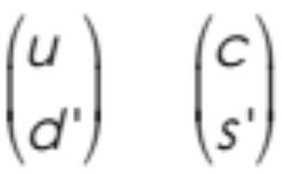
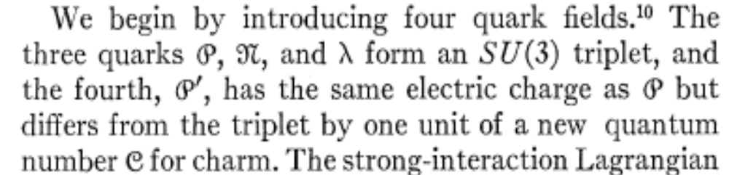
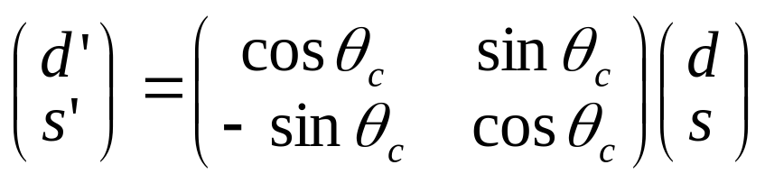
GIM 2x2

Slide 33
Example in the history
Long time ago, we had only 3 flavors of quarks: u,d,s.
Experimentally we found that
GIM
Divergent cancel
sinθ_{c}[ f(m_{u}) - f(m_{c}) ]= 0, if m_{u}= m_{c}
Notes:
没有树图味道改变中性流

Slide 34
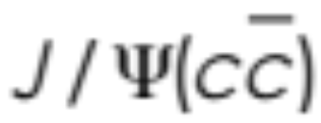
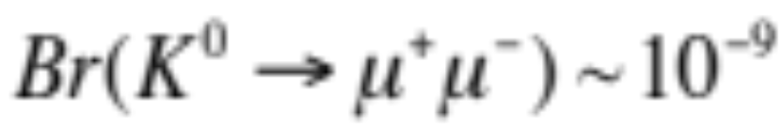
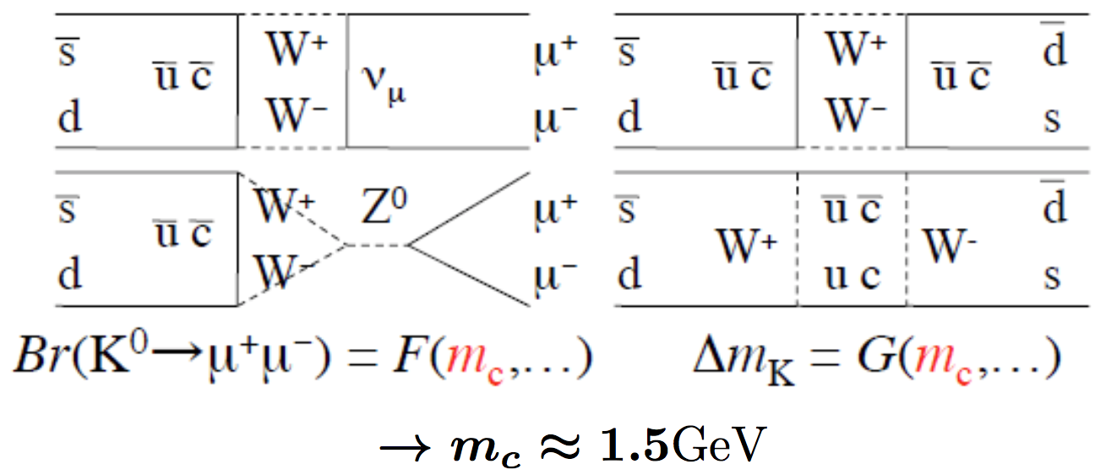
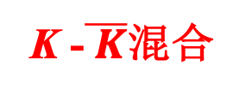
Later, more precise experiments found that
K -$\overline{ K}$混合
Ting and Richter found that in 1974

Slide 35
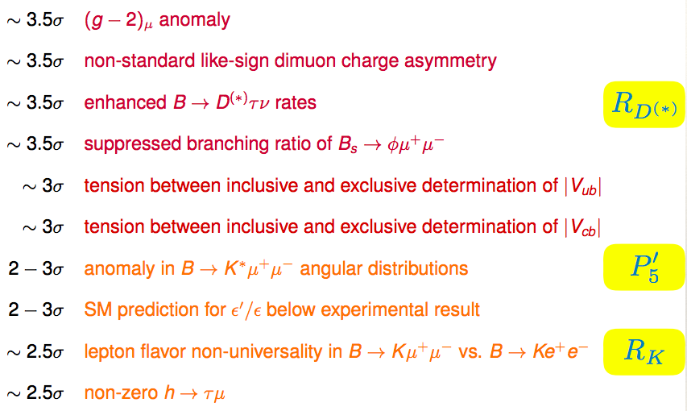
Current Flavor Anomalies
4.2 σ

Slide 36
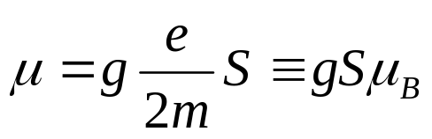

电子和μ子的反常磁矩
从经典图象来看，带电粒子在外磁场中做圆周运动产生（轨道）磁矩。
如果带电粒子也有内禀角动量——自旋，则也有内禀磁矩。粒子的内禀磁矩可以表示为
是玻尔磁子
狄拉克通过Dirac方程推出电子的旋磁比g=2，更广泛的关系是，对于点粒子场，有gS=1。
g 是旋磁比(gyromagnetic ratio). 对于轨道角动量 g=1

Slide 37
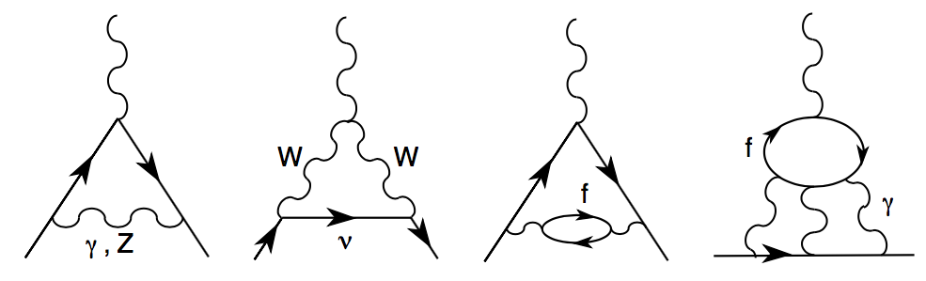
粒子的内禀磁矩对磁关系的偏离称为反常磁矩。
质子和中子的反常磁矩与正常磁矩偏离很大，是因为它们是复合粒子，应由夸克模型来解释。反常磁矩是 粒子内部结构的一种体现。（轨道角动量和自旋的g因子不同）
电子和μ子的反常磁矩来源于电磁场的自相互作用（量子真空涨落），与量子电动力学的圈图计算完全符合。。
对轻子反常磁矩有贡献的典型费恩曼图

Slide 38
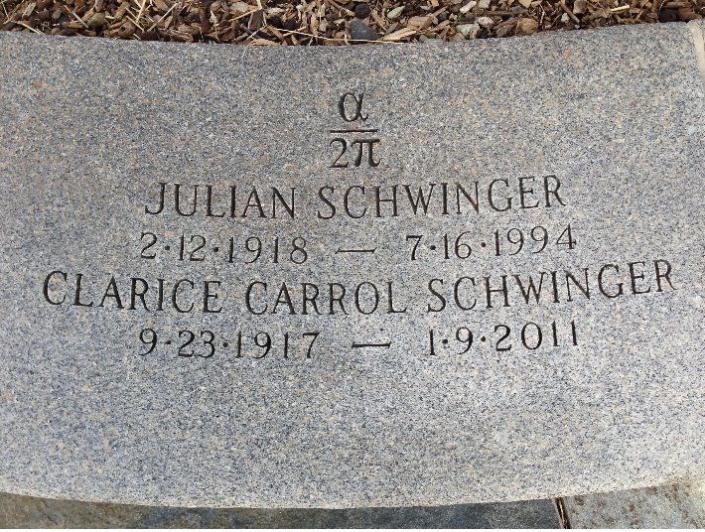
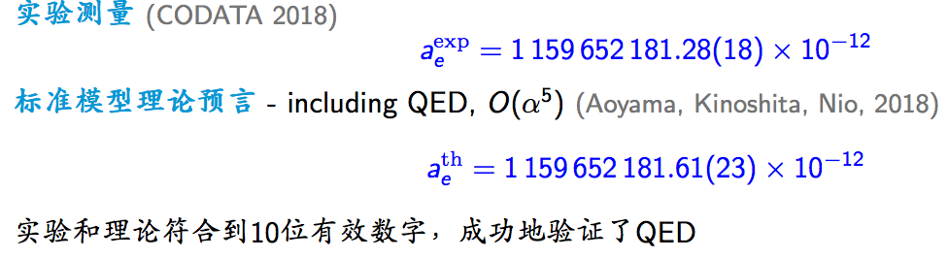
量子涨落导致反常磁矩，其中最大贡献来源于量子电动力学(QED)
最早是施温格计算了一圈图修正
$$a_{e}≈\frac{α}{2π}≈\text{0.00116 }$$
兰姆移位和电子反常磁矩奠定了量子电动力学的基石
1955年诺贝尔物理奖
Notes:
施温格是一个神童，14岁上大学，奥本海默有一次评论说，别人做报告是为了教他人如何计算一个东西，施温格则是在证明除了他自己之外没人会。

Slide 39
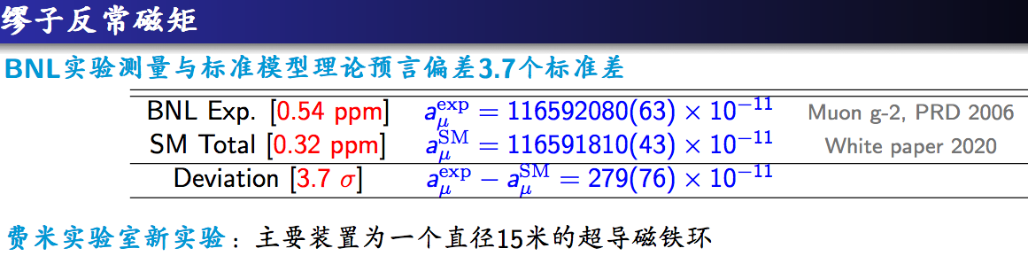
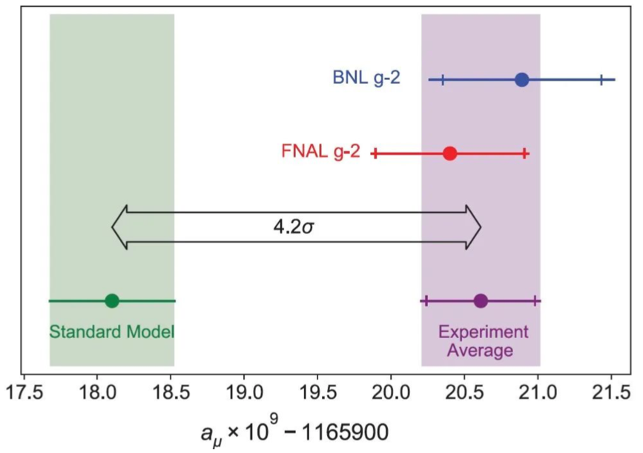
2021年3月，费米实验室Muon g-2 合作组公布最新实验结果
合并的实验结果与理论有4.2个标准偏差的偏离
Notes:
朝永振一郎、施温格和费曼因为建立量子电动力学获得1965年诺贝尔物理奖

Slide 40
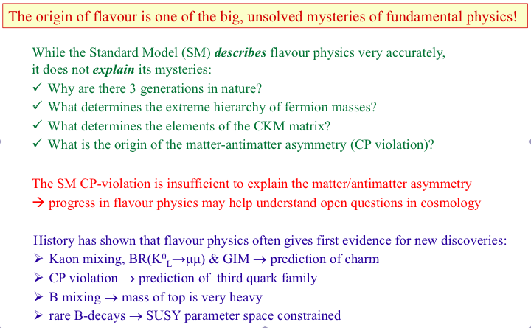
Flavor physics is important

Slide 41
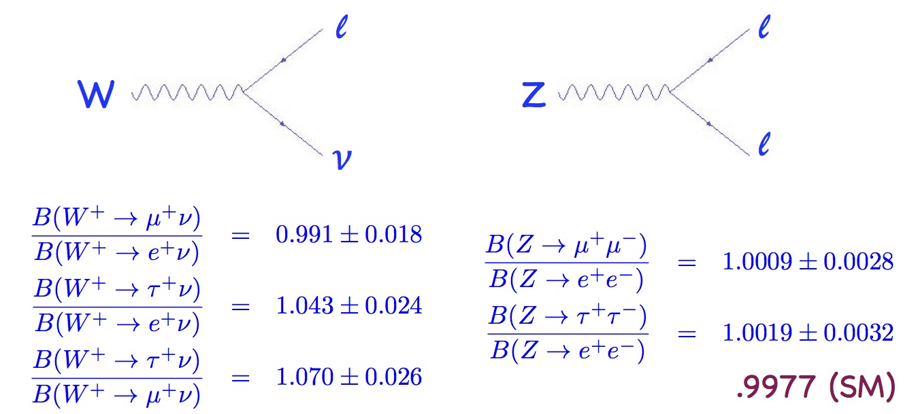
Lepton universality
Lepton couplings to gauge bosons in the standard model are all the same
Very well tested, PDG averages:

Slide 42
Heavy flavor physics is a very important hot topic in particle physics recently
People expect the new physics signal from the heaviest top quark, since it is very close to the electroweak breaking scale
But there are too few data of top quark production
Therefore beauty quark is our best chance for new physics signals, since they both belong to the third family

Slide 43
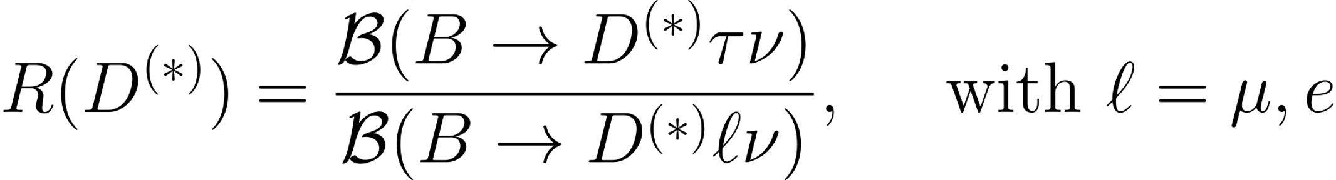
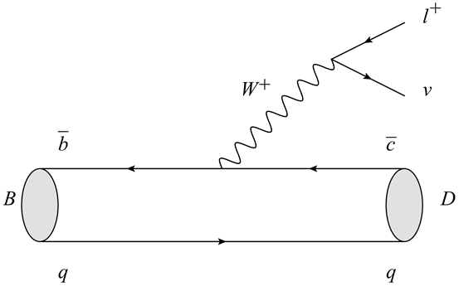
Introduction to R(D^{(*)})
SM predictions (2012):
R(D) = 0.297 ± 0.017 R(D*)= 0.252 ± 0.003
BABAR (2012):
R(D)=0.440±0.058±0.042 R(D*)=0.332±0.024±0.018
Type II 2HDM is said to be ruled out
3.4σ

Slide 44

b c b c b τ
c ν

Slide 45


Slide 46



Current Experimental Status
The combined results of R(D^{(*)}) indicate about 3σ deviation from the SM predictions R(D)=0.340±0.027±0.013 R(D*)=0.295±0.011±0.008
LHCb reported
= 0.71±0.17±0.18,
which deviate 2σ away from
the SM prediction
from LEP

Slide 47


Slide 48

A combined model independent analysis of the R(D), R(D∗) and R(J/ψ) anomalies
All possible operators: Lorentz Invariant
Huang, Li, Lu, Paracha, Wang, PRD98 (2018) no.9, 095018
Notes:
洛伦兹不变性，时空对称性，能动量守恒等，实验可验证性

Slide 49


It is found that none of the single operators can explain simultaneously the current experimental measurements of the ratios R(D), R(D∗) and R(J/ψ) at the confidence level of 1σ
Even with 2σ Constraints, the NP scalar operators are also ruled out
Notes:
Simple charged Higgs ruled out

Slide 50

Search for new physics in hadronic B decays theoretically very complicated
K. Huitu, C.D. Lü, P. Singer D.X. Zhang, Phys. Rev. Lett. 81, 4313 (1998), hep-ph/9809566.
SM BRs: ~ 10 ⁻¹⁴,
Some New physics can reach 10 ⁻⁶

Slide 51

Experimental search starting from OPAL @ LEP, phys. Lett. B 476 (2000) 233, later searched also by Belle/Babar

Slide 52
Experimental search starting from OPAL @ LEP, phys. Lett. B 476 (2000) 233, later searched also by Belle/Babar
Similar channel B–→π–π–K⁺

Slide 53

Recent LHCb result:
Physics Letters B 765 (2017) 307–316
Recent theoretical results in Randall-Sundrum model: Chinese Physics C41 (2017) 053106
Br(b→ss d-bar) can reach to 10 ⁻¹⁰

Slide 54
Summary
Some flavor anomalies have been discussed
The tension between SM and experiments at the level of 3σ level
Flavor sector has only been tested at the 10% level and can be done much better
We are still waiting for a clear New physics signal in the precision test of SM
Thanks！

